Slide 1
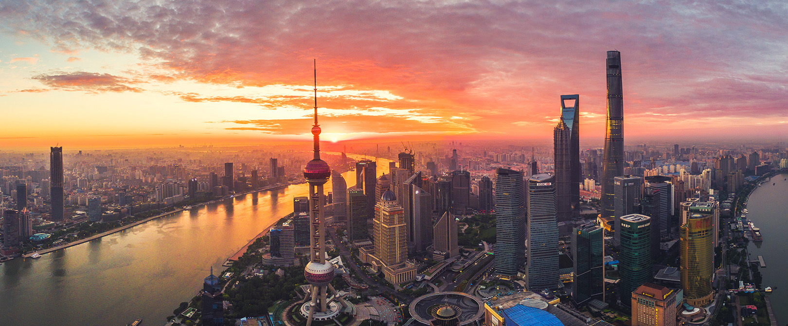
SHANGHAI
SHANGHAI situata sul fiume HUANGPU pressso il delta del CHANGJIANG, è la città più popolosa della Repubblica Popolare Cinese.

Slide 2
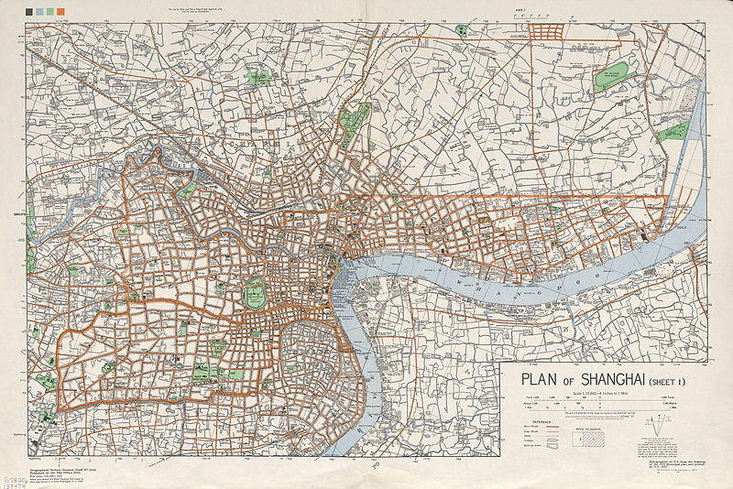
Il territorio:
Il suo territorio è costituito da una penisola tra il fiume CHANGJIANG e baia di HANGZHOU.
La superfice è circa 6340,5km²;
Ci sono circa 24 256 800 di abitanti.

Slide 3
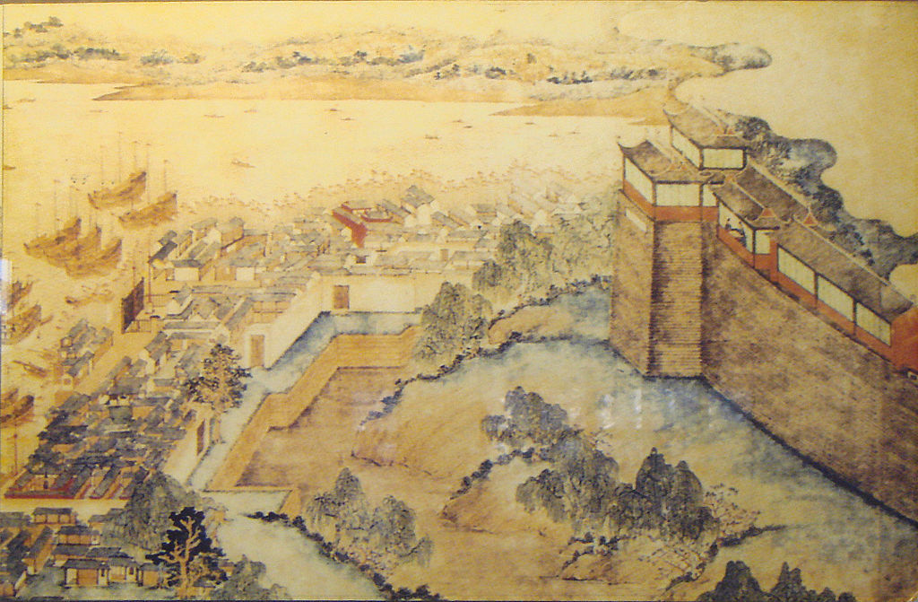
La storia:
Durante la dinastia SONG (960-1279) Shanghai fu riconosciuta , nel 1074, dallo status di villaggio a una città di mercato.

Slide 4
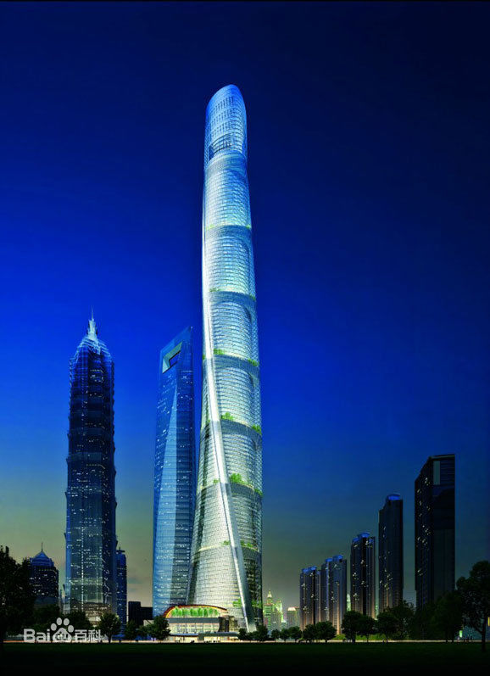
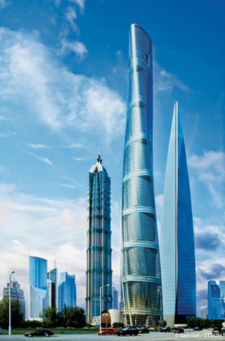
Luoghi d’interesse:
上海中心大厦 Shanghai Tower:
Alta 632metri e ci sono 118 piani.

Slide 5
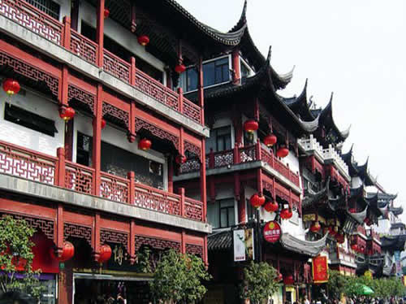
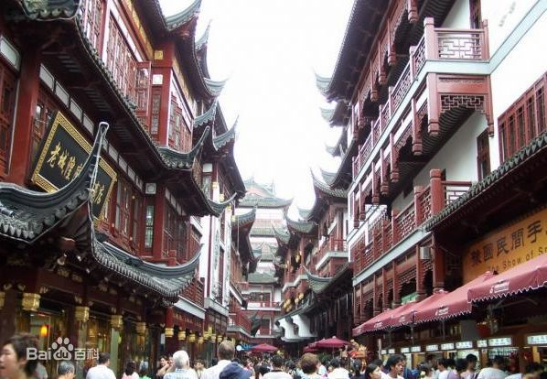
Shanghai old street
上海老街

Slide 6
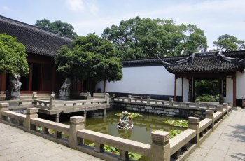
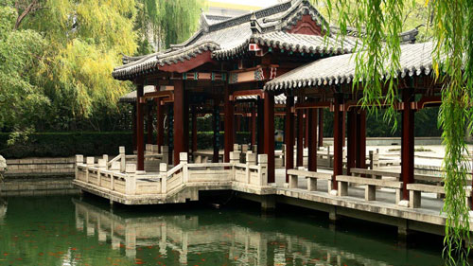
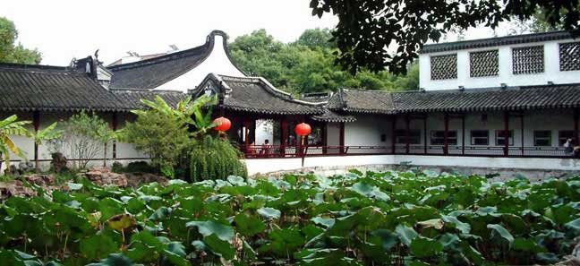
醉白池
ZuiBaiChi
Oltre 900 anni di storia

